Slide 1

Promozione del Plurilinguismo:
Le esperienze della SECO
(con uno sguardo specifico all’italiano)
Organizzazione, diritto e accreditamento
Thomas A. Zimmermann, SECO
Berna, 20 settembre 2016
Serata del Intergruppo parlamentare Italianità

Slide 2
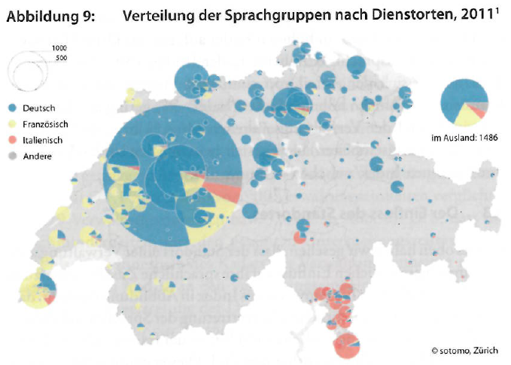
Dati sulla rappresentanza delle lingue
Dal 2005 il numero di collaboratori italofoni è aumentato notevolmente.
Se si contano tutti i collaboratori della SECO (n=713), risulta una sovrarappresentanza dei germanofoni (2015: 74.89%) in confronto agli obiettivi della Confederazione.
Se si contano solamente i quadri (classe di salario 24 o superiore; n=404), risulta invece un lieve sovrarappresentanza dei francofoni (2015: 25%) e dei germanofoni (71,23%) in confronto agli obiettivi della Confederazione.
I valori della SECO per le altre minoranze linguistiche restano al di sotto degli obiettivi della Confederazione.
Con eccezione della Missione svizzera presso l’Organizzazione mondiale del commercio OMC e l’Associazione europea di libero scambio AELS a Ginevra, tutto il personale della SECO è oggi concentrato a Berna – ciò che può spiegare in parte la sovrarappresentanza dei germanofoni.
Coray et al., p. 64

Slide 3
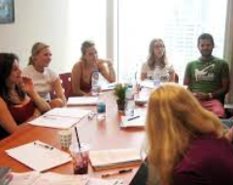
Misure per promuovere il plurilinguismo: i.) Promuovere le conoscenze linguistiche
Corsi linguistici finanziati dalla SECO
durante l’ora di pranzo in diverse
lingue come il tedesco, il francese,
l’italiano, l’inglese e lo spagnolo
Corsi addizionali in italiano: dal 2010 ad oggi sono stati formati annualmente in media 40 persone in italiano:
  - 8 corsi base, durata: un anno, 114 persone
  - 7 corsi di approfondimento, durata: un anno, 106 persone
  - 6 formazioni con diploma, durata: un anno, 66 persone
  - 2 corsi per responsabili, durata: un anno, 15 persone
  - 2 corsi di conversazione, durata: un anno, 21 persone

Slide 4

Misure per promuovere il plurilinguismo: ii.) Sforzi specifici nel reclutamento
Reclutamento in Svizzera italiana:
Un responsabile di personale italofono
prende parte annualmente
all’USI career forum all’Università di Lugano.
La capa del settore personale nonché un responsabile di personale sono bilingui (tedesco/italiano). Tutti i responsabili di personale possiedono inoltre buone oppure ottime conoscenze del francese.
All’inizio di ogni reclutamento, i responsabili del settore personale sensibilizzano i superiori gerarchici sull’importanza della rappresentanza di tutte le lingue.
La direzione della SECO viene informata ogni anno sullo sviluppo della rappresentazione delle lingue ufficiali nella SECO (lavoro di sensibilizzazione).

Slide 5

Misure per promuovere il plurilinguismo: iii.) Uso dell’italiano nel lavoro quotidiano
Integrazione di sequenze in tutte e tre le
lingue ufficiali in tutte le manifestazioni
interni della SECO:
  SECO-Forum
  Brown Bag Lunch
  Formazione di base per nuovi collaboratori
Uso delle tre lingue per certe comunicazioni interne (per esempio bandi di concorso o inviti per certe manifestazioni interne)
Uso, a volte, di una lingua sola, incluso l’italiano (per esempio in caso di nominazioni)
Pubblicazione come minimo di un articolo in lingua italiana nella rivista interna della SECO (inSECO).
Nella SECO esiste un gruppo di collaboratori italofoni che si incontra regolarmente, per parlare in italiano e per promuovere la cultura italiana.

Slide 6

Sfide per promuovere il plurilinguismo
Difficoltà a motivare gli italofoni
a lavorare a Berna.
L’italiano viene usato troppo poco
nella prassi del lavoro quotidiano.
Gli italofoni stessi spesso
preferiscono lavorare in
un’altra lingua ufficiale per motivi diversi:
  Abitudine (ad es. dopo avere studiato in francese/tedesco)
  Efficienza (evitare di lavorare con una terminologia poco usata)
  Aumentare la visibilità del proprio lavoro tra i lettori non-italofoni
  → Rischio di un «circolo vizioso»: se l’italiano non viene usato regolarmente sul lavoro, diventa più difficile motivare gli altri collaboratori a impararlo.

Slide 7

Considerazioni sulle raccomandazioni
In generale, siamo d’accordo
con la maggior parte
delle raccomandazioni
Una parte delle raccomandazioni è già in parte o interamente realizzata oggi alla SECO (ad esempio per quanto riguarda la sensibilizzazione dei superiori gerarchici, il ruolo della responsabile del plurilinguismo, le procedure di reclutamento ecc.)
Altre raccomandazioni portano con sé il rischio di aumentare solamente le procedure burocratiche senza produrre infine gli effetti desiderati

Slide 8


